Slide 1
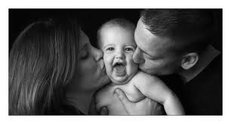
ANNE-BABA TUTUMLARI

Slide 2
ANNE- BABA TUTUMLARI
1-Otoriter
2-Serbest
3-Aşırı koruyucu
4-İlgisiz kayıtsız
5-Dengesiz
6-Reddedici
7-Mükemmeliyetçi
8-güven Verici, Destekleyici

Slide 3
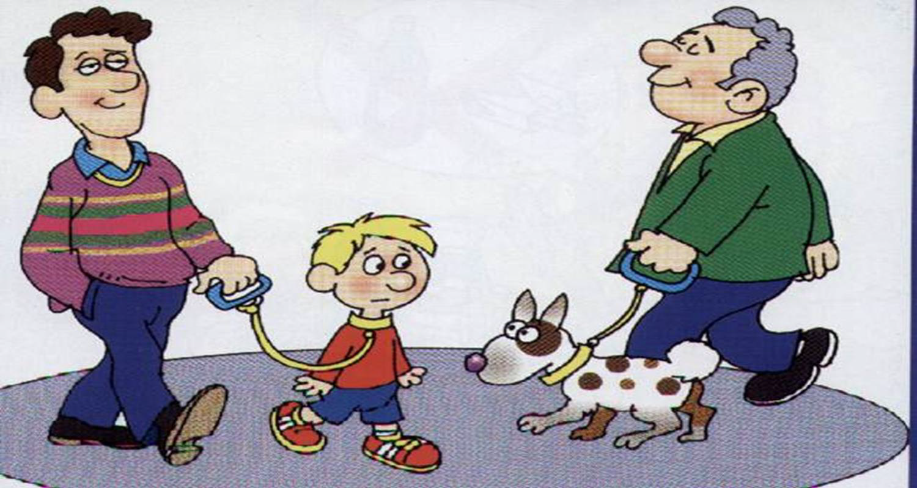
OTORİTER ANNE-BABA TUTUMU
Otoriter tutumun en önemli göstergesi
denetimdir.

Slide 4
 Bütün kontrol anne ve babadadır.
 Çoğunlukla anlayışsız, hoşgörüsüz, katı ve baskıcı bir tutum
içindedirler.
 Anne babanın gözleri sürekli çocuklarının üzerindedir. Çocuk korkmazsa kurallara uymaz mantığıyla hareket ettikleri için çocuğun en basit hatasını cezalandırırlar.

Slide 5
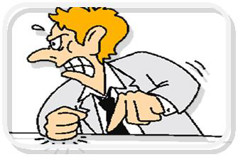
Aile cezayı iyi bir ders olsun, bir daha hata yapmasın mantığı ile verilir.
Cezalar genelde çocuğa göre ağır cezalardır.

Slide 6
Otoriter bir ailede yetişen çocukların özellikleri
Sürekli eleştirildiği için aşağılık duygusu geliştirebilir
Kendi başlarına karar veremezler dışarıdan birilerinin onu yönlendirmesini beklerler.
Tam tersi çocuk isyankarda olabilir.

Slide 7
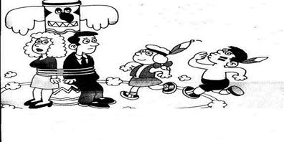
SERBEST ANNE-BABA TUTUMU

Slide 8
Çocuğun aşırı hareket ve davranış serbestliği vardır.
Kendisine ve çevresine zarar verebilecek davranışlarda bile denetimden uzaktır, aile müdahale etmez.
Çocuğa neyi yapması veya neyi yapmaması konusunda bilgi verilmez.
Çocuğun nerede duracağı belirlenmemiştir.

Slide 9
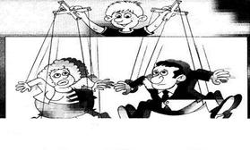
Kural tanımayan bu çocuklar okullardaki kurallarla karşı karşıya kalınca hayal kırıklığına uğramaktadırlar.
Her ortamda istediklerini elde ettikleri için doyumsuzdurlar. Anne babanın bu serbest tutumları ev içinde geçerli olduğu gibi ev dışında da geçerlidir.

Slide 10
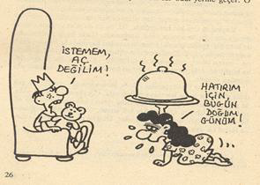
Bırak ver de ağlamasın, siz hiç çocuk olmadınız mı?
Bu tip anne babalar kendi yaşamadıklarını çocuklarının yaşamasını isterler.

Slide 11
Serbest tutumla yetişen çocukların özellikleri
Her isteklerinin yapılmasını beklerler
&Okuldaki kurallarla karşı karşıya kaldıklarında hayal kırıklığına uğrarlar
Bencil olurlar.

Slide 12
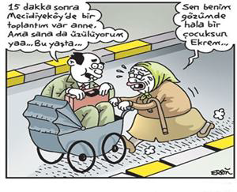
AŞIRI KORUYUCU ANNE-BABA TUTUMU

Slide 13
Çocuğun gelişimine göre davranmasına fırsat verilmez.
Aşırı koruyucu anne, çocuğuyla öyle bütünleşir ki onun
büyüdüğünü ve olgunlaşabildiğini asla kabul etmek istemez.

Slide 14
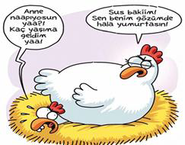

Slide 15
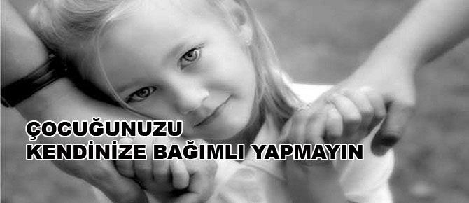
Korucu tutumla yetişen çocukların özellikleri
Aşırı bağımlı, özgüveni gelişmemiştir
Sosyal gelişimi zedelenmiş
Toplum tarafından kabulü zorlaşan
Kendini gruba kabul ettirmek için isyankar olabilen
Tek başına kararlar alamayan

Slide 16
İLGİSİZ – KAYITSIZ ANNE BABA TUTUMU
ÇOK ÇOCUKLU AİLELERDE GÖRÜLME SIKLIĞI DAHA FAZLADIR.

Slide 17
 Çocuğun davranışları karşısında ilgisiz ve vurdumduymaz davranışlar sergileyen anne babalardır.
 Çocuk anne babayı rahatsız etmediği müddetçe, çocukla ilgili problem yoktur, eğer çocuk anne babayı rahatsız ederse o zaman çocuk ile ilgili gündem oluşur.
 Anne, baba, çocuk arasında iletişim kopukluğu vardır.

Slide 18
İlgisiz Kayıtsız Tutumla Yetişen Çocukların Özellikleri
 Çocuk dikkat çekmek için etrafına zarar verebilir
 İnsanlarla ilişki kuramaması sonucu sosyal gelişmesinde gecikme ve saldırganlık sergileyebilir.
 Sözlü iletişim yetersizliğinden dolayı dil gelişiminde gecikme, konuşma bozuklukları ortaya çıkabilir
 Özgüven sorunu yaşar
 Hayattan ve kendisinden beklentisi olmaz

Slide 19
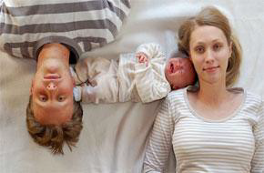
!
DENGESİZ ANNE BABA TUTUMLARI
Aile, aynı konu için bugün evet, yarın hayır diyebilir. Aile içi kararlar alınmamıştır. Aile bireyleri arasında düşünce birliği yoktur

Slide 20
Dengesiz ve kararsız tutumla yetişen çocukların özellikleri
 Aşırı isyankar ya da aşırı boyun eğici olabilirler
 Kaygılı, güvensiz bir kişilik sergileyebilirler
 Büyüdüklerinde karşısındaki insanlara zor güvenirler
 Tutarsız bir kişilik sergilerler
 Karar vermekte güçlük yaşarlar

Slide 21
MÜKEMMELİYETÇİ ANNE- BABA TUTUMLARI
Kendi gerçekleştiremedikleri şeyleri çocuklarının gerçekleştirmesini beklerler.
Mükemmeliyetçi anne babalar çocuklarından her şeyin en iyisini bekler.
Çocuklarından yüksek başarı beklerler. Ayrıca çok iyi resim yapmalı, şarkı söylemeli, iyi konuşmalı lider olmalı, iyi yüzmeli koşmalı, herkesin parmakla göstereceği örnek davranışlar sergileyen bir çocuk olmalıdır.
Çocuğun yanlış yapmaya hakkı yoktur.
Mükemmeliyetçi anne babalar çocuklarından aşırı şekilde toplum kurallarına uymasını beklerler.
Çocuklar tıpkı bir büyük gibi yetiştirilir. Çocuğun arkadaşlarını bile aile seçer.

Slide 22
Mükemmeliyetçi Ailelerde Yetişen Çocukların Özellikleri
Aşırı titiz ya da tam tersi dağınık çocuklardır
 Kendilerine güvenleri yoktur
Başarısızlığı uğradıklarında kolayca hayal kırıklığı yaşarlar
Yanlış yapmaktan korkarlar
Okuldaki sıraları hep derli toplu, ders aralarında ödev yapan, grup çalışması gerektiğinde şikayet eden, bir işi tam yapmak için günler öncesinden çalışmaya başlayan çocuklardır

Slide 23
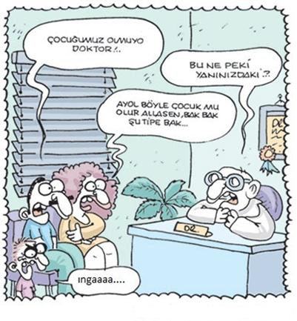
REDDEDİCİ ANNE- BABA TUTUMLARI

Slide 24
Çocuğa, farkında olmadan, sevgi, merhamet, sıcaklık, şefkat verilmez.
Daha çok çocuğun başaramadıkları üzerinde durulur ve çocuk yoğun eleştiriler alır.
Çocuğun iyi ve olumlu yönlerinden çok, çocuğun devamlı kötü ve olumsuz yönleri üzerinde durulur.

Slide 25
Reddedici Tutumla Yetişen Çocukların Özellikleri
Kaygılı ve güvensizdirler
Tutarsız bir kişiliktedirler
Suç işlemeye meyillidirler
İnsanlarla iyi ilişkiler kuramazlar, arkadaş bulmada zorlanırlar
Saldırgan ve isyankar olabilirler
İnsanların haklarına saygı göstermezler

Slide 26
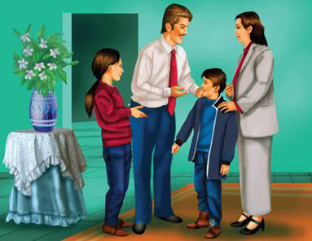
DESTEKLEYİCİ, GÜVEN VERİCİ , DEMOKRATİK ANNE BABA TUTUMU

Slide 27
Çocuklara karşı hoşgörü ve destekleme vardır.
 Anne baba çocuğunu olduğu gibi kabul edip destekler.
 Çocuklarına karşı sevgi doludurlar.
 Anne baba birbirlerine ve çocuğa olan duygularında açık davranır. Aile içinde güven ve şeffaflık vardır.
Problemlerle nasıl baş edebileceğini birlikte araştıran, huzurlu bir aile ortamı vardır.

Slide 28
Anne babalar çocuklarına karşı hoşgörülüdürler, onları desteklerler, çocuklarıyla ilgili kararlar alırken seçenekler sunarlar.
Aile ortamı çocuğa kendini anlatma özgürlüğü veriyorsa çocuk sağlıklı biçimde gelişir aileyi ilgilendiren kararlar alınırken çocuğun fikri sorulur.
Çocuğun fikirleri ne kadar mantıksız ve basit olursa olsun mutlaka saygıyla dinlenir, çocuk susmaya değil konuşmaya teşvik edilir.

Slide 29
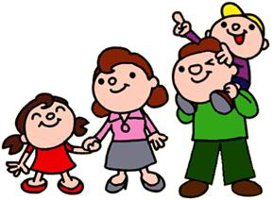
Böyle bir ailede evde ve toplumdaki kuralların sınırları bellidir. Çocuk neyi nerede yapacağını veya yapmayacağını bilir. Evde uygulanacak kuralları çocuklarıyla birlikte belirlerler ve bu kurallara herkes uyar.

Slide 30
Anne ve baba çocuğa davranışlarıyla iyi bir modeldir. Çocuklarından görmek istemedikleri davranışı kendileri de yapmak istemezler.
 Çocuğa şiddet ve duygusal yaptırım gücü yerine, anlatarak ikna etmeye çalışırlar.
 Herkesin bir söz hakkı vardır. Aile demokratik bir yapıya sahiptir.

Slide 31
Güven Verici, Destekleyici Ailelerde Yetişen Çocukların Özellikleri
Sosyalleşmiş, işbirliğine giren çocuklardır
Sosyal açıdan dengeli ve mutlu bireylerdir
Özgüvenleri yüksektir, sorumluluk sahibidirler
Kendine ve başkalarına güvenir
Yaratıcı ve bağımsızdır
Kurallara ve otoriteye saygı duyar

Slide 32
Velilerimize öneriler
-Çocuğunuzun yanında eşinizi asla kötülemeyin ve eleştirmeyin;
-Eşlerinize olan kızgınlık, kırgınlık eleştiri içeren davranış ve sözlerini çocukların yanında yapmayalım.
-Kendi kırgınlığınıza çocuklarımızı ortak etmeyin. -Çocuk anne babanın birbirlerini kötülemesini, eleştirmesini istemez, birbirlerini sevip beğenmesini ister.
-Çocuğunuza eşinizle mutlu olduğunuzu söyleyin ve davranışlarınızla da bunu gösterin; Kızgınlık anında annen-baban beni üzmek için yapmadı, kötü bir niyeti yoktu diyebiliriz.

Slide 33
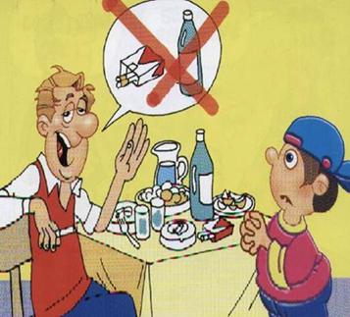
Çocuklarınıza sözlerinizle değil davranışlarınızla önek olun; çoğu zaman anne babalar çocuklarına öğüt verirler : şöyle yapmalısın, bu işin doğrusu bu, böyle davranmanı istemiyorum. Çocuk sözlerle anlatılanla dan çok davranışlarınızla vereceğiniz mesajları almaya açıktır.

Slide 34
Çocuğunuzun olumlu yönlerine vurgu yapın.
Çocuklarınızı kıyaslamayın!!
Kıyaslamak reddetmektir!!
Başkalarının yanında çocuğunuzun daima olumlu özelliklerini anlatın. Bizimki çok tembel, oğlum-kızım çok yaramaz, bizi hiç dinlemiyor teyzesi vb. ifadelerle çocuğun olumsuz özelliğini yoğunlaştırmış ve kendimizi de kötü hissetmiş oluyoruz.

Slide 35
Önemli olan birinci olmak değil yarışı tamamlamaktır.
Çocuğunuzun aldığı sonuçları değil çalışmasını ve gayretini ödüllendirin; biz onları iyi sonuçlar alırlarsa ödüllendiririz, gayretleri, çalışkanlıkları sonuca yansımıyorsa göz ardı ederiz hatta ödül şöyle dursun kızarız bile. Unutmayın çocuğunuz her şeyi başarmak zorunda değil.

Slide 36
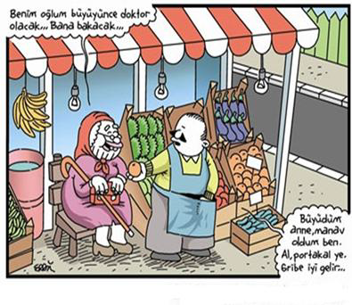
Çocuğunuzu koşulsuz sevin…
Çocuğunuz için sizin ilginiz ve sevginiz en büyük ödüldür.
Beklentileriniz gerçekçi olsun..
Çocuklarınıza davranışlarınızın nedenlerini mutlaka açıklayın ve tutarlı olun…

Slide 37
ÇOCUK NEYİ ÖĞRENİR?
KINANARAK YAŞARSA, SUÇLAMAYI
DÜŞMANCA DAVRANIŞLAR İÇİNDE YAŞARSA, KAVGA ETMEYİ
ALAY EDİLEREK YAŞARSA, SIKILGANLIĞI ÖĞRENİR.
UTANÇ İÇİNDE YAŞARSA, SUÇLULUK DUYMAYI
DÜŞMANLIKLAR İÇİNDE BÜYÜRSE, SALDIRGANLIĞI
HOŞGÖRÜYLE YAŞARSA, SABIRLI OLMAYI
TEŞVİK EDİLEREK YAŞARSA, ÖZGÜVENİ

Slide 38
DEĞER VERİLEREK YAŞARSA, SAYGI DUYMAYI
EŞİTLİK ORTAMINDA YAŞARSA, ADALETİ
GÜVEN DUYGUSU İÇİNDE YAŞARSA, İNANMAYI
BEĞENİLEREK YAŞARSA, KENDİSİNDEN HOŞLANMAYI
DOSTLUK İÇİNDE YAŞARSA, DÜNYADA SEVGİ ARAMAYI
SEVGİ İÇİNDE BÜYÜRSE GÜVENMEYİ
ÖĞRENİR.

Slide 39
